Slide 1

SOLENIDADE DA
ASCENSÃO DO SENHOR

Slide 2
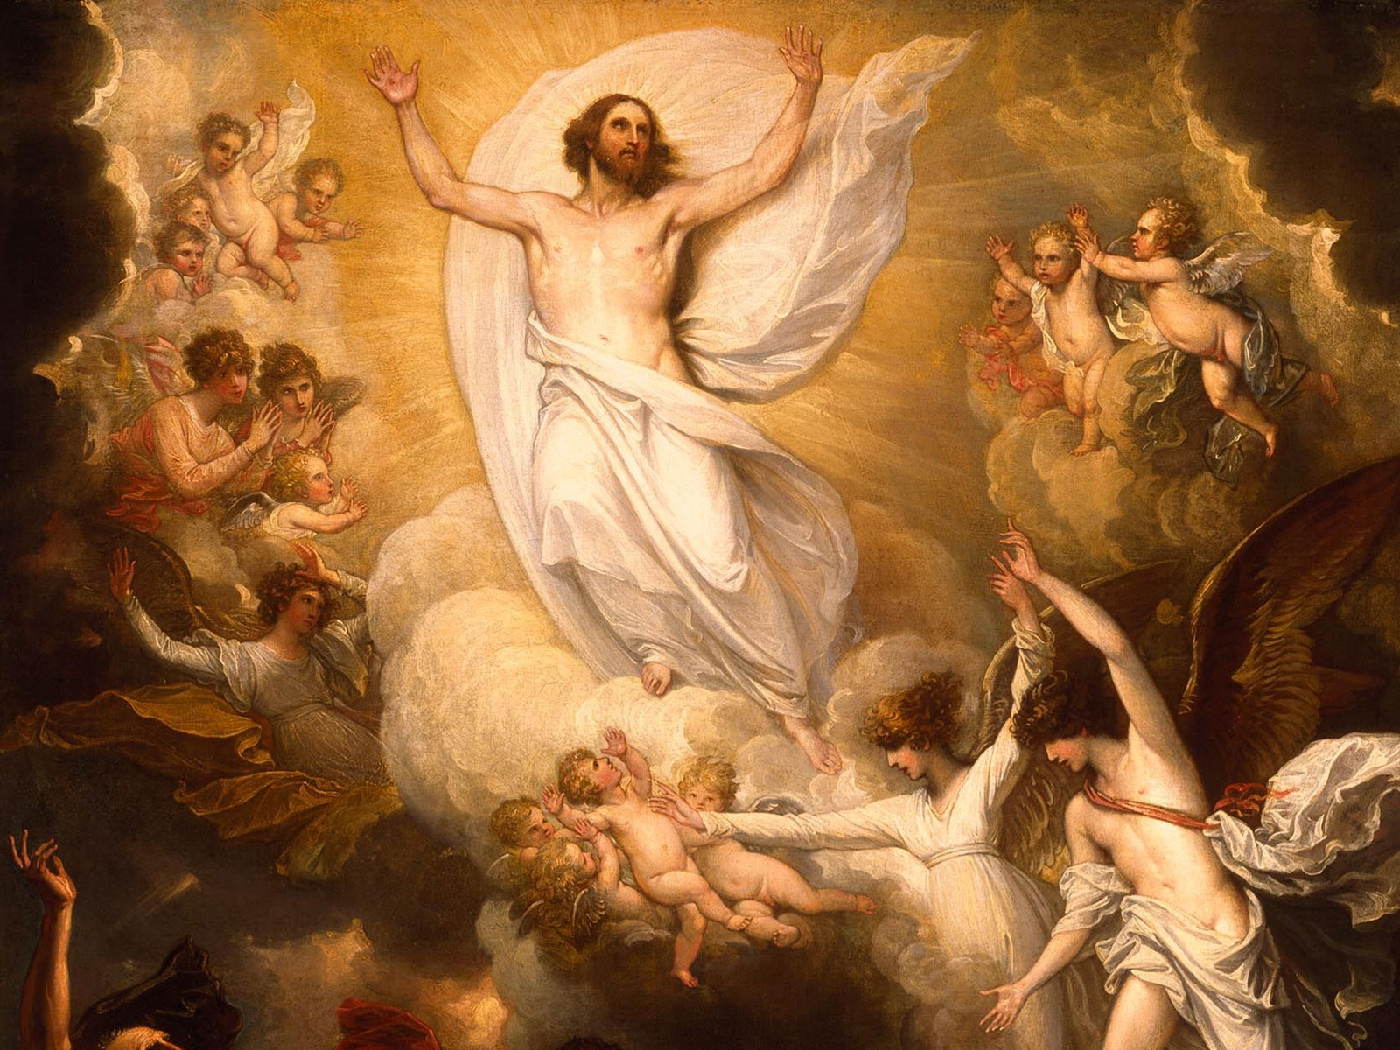
SOLENIDADE DA
ASCENSÃO DO SENHOR

Slide 3
ENTRADA
Ó HOMENS GALILEUS,
POR QUE ESTAIS A OLHAR OS CÉUS?
JESUS, QUE AOS CÉUS SUBIU,
DA MESMA FORMA HÁ DE VIR, ALELUIA.
EIS QUE DEUS SE PÕE DE PÉ E OS INIMIGOS SE DISPERSAM! * FOGEM LONGE DE SUA FACE OS QUE ODEIAM O SENHOR!

Slide 4
ENTRADA
Ó HOMENS GALILEUS,
POR QUE ESTAIS A OLHAR OS CÉUS?
JESUS, QUE AOS CÉUS SUBIU,
DA MESMA FORMA HÁ DE VIR, ALELUIA.
VÓS SUBISTES PARA O ALTO E LEVASTES OS CATIVOS
OS HOMENS PRISIONEIROS RECEBESTES DE PRESENTE

Slide 5
ENTRADA
Ó HOMENS GALILEUS,
POR QUE ESTAIS A OLHAR OS CÉUS?
JESUS, QUE AOS CÉUS SUBIU,
DA MESMA FORMA HÁ DE VIR, ALELUIA.
É ASSIM O NOSSO DEUS EM SUA SANTA HABITAÇÃO.
É O SENHOR QUEM DÁ ABRIGO, DÁ UM LAR AOS DESERDADOS

Slide 6
ENTRADA
Ó HOMENS GALILEUS,
POR QUE ESTAIS A OLHAR OS CÉUS?
JESUS, QUE AOS CÉUS SUBIU,
DA MESMA FORMA HÁ DE VIR, ALELUIA.
BENDITO SEJA DEUS, BENDITO SEJA A CADA DIA
DEUS DA NOSSA SALVAÇÃO, QUE CARREGA OS NOSSOS FARDOS

Slide 8
ATO PENITENCIAL
CONFESSO A DEUS TODO PODEROSO
E A VÓS IRMÃOS E IRMÃS
QUE PEQUEI MUITAS VEZES POR PENSAMENTOS
PALAVRAS, ATOS E OMISSÕES
POR MINHA CULPA, MINHA TÃO GRANDE CULPA

Slide 9
ATO PENITENCIAL
E PEÇO À VIRGEM MARIA
AOS ANJOS E SANTOS
E A VÓS, IRMÃOS E IRMÃS
QUE ROGUEIS POR MIM, E A DEUS
NOSSO SENHOR

Slide 11
HINO DE LOUVOR
GLÓRIA A DEUS NAS ALTURAS
GLÓRIA A DEUS NAS ALTURAS
GLÓRIA A DEUS NAS ALTURAS
E PAZ NA TERRA AOS HOMENS POR ELE AMADOS

Slide 12
SENHOR DEUS, REI DOS CÉUS, DEUS PAI TODO PODEROSO, NÓS VOS LOUVAMOS,
NÓS VOS BENDIZEMOS, NÓS VOS ADORAMOS, NÓS VOS GLORIFICAMOS
NÓS VOS DAMOS GRAÇAS,
POR VOSSA IMENSA GLÓRIA.

Slide 13
SENHOR JESUS CRISTO, FILHO UNIGÊNITO, SENHOR DEUS,
CORDEIRO DE DEUS, FILHO DE DEUS PAI,
VÓS QUE TIRAIS O PECADO DO MUNDO,
TENDE PIEDADE DE NÓS!

Slide 14
VÓS QUE TIRAIS O PECADO DO MUNDO,
ACOLHEI A NOSSA SÚPLICA!
VÓS QUE ESTAIS À DIREITA DO PAI,
TENDE PIEDADE DE NÓS!

Slide 15
SÓ VÓS SOIS SANTO,
SÓ VÓS O SENHOR,
SÓ VÓS O ALTÍSSIMO, JESUS CRISTO,
COM O ESPÍRITO SANTO
NA GLÓRIA DE DEUS PAI.
AMÉM.

Slide 17
SALMO RESPONSORIAL
POR ENTRE ACLAMAÇÕES DEUS SE ELEVOU, O SENHOR SUBIU AO TOQUE DA TROMBETA

Slide 19
ACLAMAÇÃO
ALELUIA, ALELUIA, ALELUIA
IDE AO MUNDO, ENSINAI AOS POVOS TODOS; CONVOSCO ESTAREI TODOS OS DIAS, ATÉ O FIM DOS TEMPOS, DIZ JESUS
ALELUIA, ALELUIA, ALELUIA

Slide 21
LADAINHA
SANTO ANTÔNIO, ROGAI POR NÓS, INTERCEDEI A DEUS POR NÓS. (2X)
PREGADOR DO EVANGELHO, INTERCEDEI
PELO POVO ABANDONADO, INTERCEDEI
PARA SERMOS MENSAGEIROS, INTERCEDEI
DA JUSTIÇA E DA ESPERANÇA, INTERCEDEI

Slide 22
LADAINHA
SANTO ANTÔNIO, ROGAI POR NÓS, INTERCEDEI A DEUS POR NÓS. (2X)
MESTRE SÁBIO DA VERDADE, INTERCEDEI
PELA IGREJA PEREGRINA, INTERCEDEI
PELOS JOVENS NAMORADOS, INTERCEDEI
PELOS LARES EM PERIGO, INTERCEDEI

Slide 23
LADAINHA
SANTO ANTÔNIO, ROGAI POR NÓS, INTERCEDEI A DEUS POR NÓS. (2X)
VÓS, IRMÃOS DOS PEQUENINOS, INTERCEDEI
PELOS POBRES E DOENTES, INTERCEDEI
PELOS TRISTES E ABATIDOS, INTERCEDEI
PELOS POVOS OPRIMIDOS, INTERCEDEI

Slide 24
LADAINHA
SANTO ANTÔNIO, ROGAI POR NÓS, INTERCEDEI A DEUS POR NÓS. (2X)
PARA O MUNDO SER MAIS JUSTO, INTERCEDEI
PELA PAZ DA HUMANIDADE, INTERCEDEI
PARA SERMOS MAIS FRATERNOS, INTERCEDEI
PARA ACHARMOS O PERDIDO, INTERCEDEI

Slide 26
CANTOS DAS OFERENDAS
POR ENTRE ACLAMAÇÕES DEUS SE ELEVOU, O SENHOR SUBIU AO TOQUE DA TROMBETA, ALELUIA, ALELUIA!
1. POVOS TODOS DO UNIVERSO BATEI PALMAS, GRITAI A DEUS ACLAMAÇÕES DE ALEGRIA!

Slide 27
CANTOS DAS OFERENDAS
POR ENTRE ACLAMAÇÕES DEUS SE ELEVOU, O SENHOR SUBIU AO TOQUE DA TROMBETA, ALELUIA, ALELUIA!
2. PORQUE SUBLIME É O SENHOR, O DEUS ALTÍSSIMO, O SOBERANO QUE DOMINA TODA A TERRA.

Slide 28
CANTOS DAS OFERENDAS
POR ENTRE ACLAMAÇÕES DEUS SE ELEVOU, O SENHOR SUBIU AO TOQUE DA TROMBETA, ALELUIA, ALELUIA!
3. SALMODIAI AO NOSSO DEUS AO SOM DA HARPA, SALMODIAI AO SOM DA HARPA AO NOSSO REI!

Slide 29
CANTOS DAS OFERENDAS
POR ENTRE ACLAMAÇÕES DEUS SE ELEVOU, O SENHOR SUBIU AO TOQUE DA TROMBETA, ALELUIA, ALELUIA!
4. DEUS REINA SOBRE TODAS AS NAÇÕES,
ESTÁ SENTADO NO SEU TRONO GLORIOSO.

Slide 31
SANTO
SANTO, SANTO, SANTO SENHOR DEUS DO UNIVERSO
O CÉU E TERRA PROCLAMAM A VOSSA GLÓRIA!
HOSANA, NAS ALTURAS! (2x)

Slide 32
SANTO
BENDITO O QUE VEM EM NOME DO SENHOR
HOSANA, NAS ALTURAS! (2x)

Slide 34
COMUNHÃO
O SENHOR SUBIU AO CÉU,
ALELUIA, ALELUIA!
O SENHOR SUBIU AO CÉU,
ALELUIA, ALELUIA!
1. LEVANTA-SE DEUS, CADÊ OS INIMIGOS?
NA SUA PRESENÇA PERECEM OS INÍQUOS!
SÃO COMO FUMAÇA QUE DESAPARECE,
SÃO CERA NO FOGO, QUE LOGO DERRETE!

Slide 35
COMUNHÃO
O SENHOR SUBIU AO CÉU,
ALELUIA, ALELUIA!
O SENHOR SUBIU AO CÉU,
ALELUIA, ALELUIA!
2. DOS ÓRFÃOS É PAI, DAS VIÚVAS JUIZ,
EM SUA MORADA SÓ ELE É QUEM DIZ:
QUEM ESTAVA SOZINHO, FAMÍLIA ENCONTROU; QUEM ESTAVA OPRIMIDO, SUA MÃO LIBERTOU!

Slide 36
COMUNHÃO
O SENHOR SUBIU AO CÉU,
ALELUIA, ALELUIA!
O SENHOR SUBIU AO CÉU,
ALELUIA, ALELUIA!
3. À FRENTE DO POVO SAÍSTE, Ó DEUS,
OS CÉUS GOTEJARAM, A TERRA TREMEU:
NA SUA PRESENÇA SE ABALA O SINAI,
É DEUS QUE AVANÇA, QUE AVANÇA E VAI!

Slide 37
COMUNHÃO
O SENHOR SUBIU AO CÉU,
ALELUIA, ALELUIA!
O SENHOR SUBIU AO CÉU,
ALELUIA, ALELUIA!
4. UMA CHUVA ABUNDANTE DO CÉU DERRAMASTE
E A TUA HERANÇA EXAUSTA SACIASTE;
FIZESTE EM TUA PAZ VIVER TEU REBANHO
E OS NECESSITADOS TIVERAM SEU GANHO.

Slide 38
COMUNHÃO
O SENHOR SUBIU AO CÉU,
ALELUIA, ALELUIA!
O SENHOR SUBIU AO CÉU,
ALELUIA, ALELUIA!
5. FALOU SUA PALAVRA, SAEM OS PORTADORES,
DEBANDAM OS REIS E FARTAM-SE OS POBRES!
IMENSO É O PODER DE NOSSO SENHOR,
SUBINDO ÀS ALTURAS, CATIVOS LEVOU.

Slide 39
COMUNHÃO
O SENHOR SUBIU AO CÉU,
ALELUIA, ALELUIA!
O SENHOR SUBIU AO CÉU,
ALELUIA, ALELUIA!
6. BENDITO TU SEJAS, SENHOR, TODO DIA,
TU ÉS QUEM NOS SALVA, QUEM NOS ALIVIA;
ÉS TU NOSSO DEUS, O LIBERTADOR!
QUEM LIVRA DA MORTE, SÓ MESMO O SENHOR!

Slide 41
PÓS-COMUNHÃO
GLÓRIA A JESUS NA HÓSTIA SANTA
QUE SE CONSAGRA SOBRE O ALTAR
E AOS NOSSOS OLHOS SE LEVANTA
PARA O BRASIL ABENÇOAR!

Slide 42
PÓS-COMUNHÃO
QUE O SANTO SACRAMENTO
QUE É O PRÓPRIO CRISTO JESUS
SEJA ADORADO E SEJA AMADO
NESTA TERRA DE SANTA CRUZ!
SEJA ADORADO E SEJA AMADO
NESTA TERRA DE SANTA CRUZ!

Slide 44
SUBTEMA DA NOITE
CHAMA VIVA DA MINHA ESPERANÇA

Slide 45
HINO DO JUBILEU
CHAMA VIVA DA MINHA ESPERANÇA
ESTE CANTO SUBA PARA TI
SEIO ETERNO DE INFINITA VIDA
NO CAMINHO, EU CONFIO EM TI

Slide 47
RESPONSÓRIO
SE MILAGRES DESEJAIS,
RECORREI A SANTO ANTÔNIO;
VEREIS FUGIR O DEMÔNIO
E AS TENTAÇÕES INFERNAIS.
RECUPERA-SE O PERDIDO,
ROMPE-SE A DURA PRISÃO
E NO AUGE DO FURACÃO
CEDE O MAR EMBRAVECIDO.

Slide 48
RESPONSÓRIO
TODOS OS MALES HUMANOS
SE MODERAM, SE RETIRAM,
DIGAM-NO AQUELES QUE O VIRAM,
E DIGAM-NO OS PADUANOS.
RECUPERA-SE O PERDIDO,
ROMPE-SE A DURA PRISÃO
E NO AUGE DO FURACÃO
CEDE O MAR EMBRAVECIDO.

Slide 49
RESPONSÓRIO
PELA SUA INTERCESSÃO
FOGE A PESTE, O ERRO, A MORTE,
O FRACO TORNA-SE FORTE
E TORNA-SE O ENFERMO SÃO.
RECUPERA-SE O PERDIDO,
ROMPE-SE A DURA PRISÃO
E NO AUGE DO FURACÃO
CEDE O MAR EMBRAVECIDO.

Slide 50
RESPONSÓRIO
GLÓRIA AO PAI, E GLÓRIA AO FILHO
E AO ESPÍRITO SANTO TAMBÉM
GLÓRIA AO PAI E GLÓRIA AO FILHO
AGORA E SEM FIM, AMÉM
RECUPERA-SE O PERDIDO,
ROMPE-SE A DURA PRISÃO
E NO AUGE DO FURACÃO
CEDE O MAR EMBRAVECIDO.

Slide 52
FINAL
JUBILOSOS VOS SAUDAMOS,
GRANDE SERVO DO SENHOR,
SANTO ANTONIO NESTA VIDA
SOIS O NOSSO PROTETOR.
SANTO ANTÔNIO, ROGAI POR NÓS
SANTO ANTÔNIO, ROGAI POR NÓS

Slide 53
FINAL
ENTRE OS SANTOS QUE JÁ REINAM
GLORIOSOS LÁ NO CÉU,
SOIS CONSTANTE DESPENSEIRO
DOS MAIS RICOS DONS DE DEUS.
SANTO ANTÔNIO, ROGAI POR NÓS
SANTO ANTÔNIO, ROGAI POR NÓS

Slide 54
FINAL
AO MENINO-DEUS NOS BRAÇOS
NOSSOS ROGOS TRANSMITI,
AH! VALEI-NOS SEMPRE, SEMPRE
E A JESUS NOS CONDUZIR.
SANTO ANTÔNIO, ROGAI POR NÓS
SANTO ANTÔNIO, ROGAI POR NÓS

